Slide 1
Πρότυπο Γυμνάσιο Ευαγγελική Σχολή Σμύρνης
Τα αγωνίσματα των αρχαίων Ολυμπιακών Αγώνων
Παρνασσάς Πάναγιώτης
Στεφανίδης Πρόδρομος
Συριανός Ιωάννης
Τζώρτζης Παναγιώτης
Τζελέπης Κωνσταντίξος
Digital Manager
Κωστής Σχίζας
Τμήμα : Α3
Ημερομηνία : 21/02/2017

Slide 2
Με λίγα λόγια
Όλοι γνωρίζουμε τους Ολυμπιακούς αγώνες. Είναι μια αθλητική διοργάνωση πολλών αγωνισμάτων που γίνεται κάθε τέσσερα χρόνια. Σε αυτούς μπορούν να συμμετέχουν αθλητές και αθλήτριες από όλα τα έθνη. Η Ολυμπιακή Φλόγα είναι ένα από τα σύμβολα του Ολυμπιακού Κινήματος με οικουμενική απήχηση και σημασία. Κατά τη διάρκεια των Ολυμπιακών Αγώνων καίει μέρα και νύχτα σε ειδικό βωμό μέσα στο Ολυμπιακό Στάδιο της πόλης που τους φιλοξενεί.

Slide 3
Οι Ολυμπιακοί Αγώνες στην αρχαιότητα
Οι Ολυμπιακοί αγώνες ήταν μία σειρά αθλητικών αγώνων μεταξύ εκπροσώπων των πόλεων-κρατών και ένας από τους πανελλήνιους αγώνες στην Αρχαία Ελλάδα. Οι Ολυμπιακοί αγώνες ήταν η πιο σημαντική διοργάνωση της αρχαίας Ελλάδας και διεξάγονταν στην Αρχαία Ολυμπία κάθε τέσσερα χρόνια, από το 776 π.Χ.. Στα Ολύμπια έπαιρναν μέρος αθλητές από όλη την Ελλάδα. Η διοργάνωσή τους γινόταν μέχρι το 393 όταν ο αυτοκράτορας Θεοδόσιος απαγόρευσε την διεξαγωγή τους. Από το 1896, αναβίωσαν με την ονομασία Ολυμπιακοί Αγώνες και διεξάγονται ως διεθνείς αγώνες, γνωστοί και ως Θερινοί Ολυμπιακοί.

Slide 4
Η σημασία των Αγώνων
Από το 776 π.Χ. και μετά οι Αγώνες, σιγά-σιγά, έγιναν πιο σημαντικοί σε ολόκληρη την αρχαία Ελλάδα φτάνοντας στο απόγειο τους κατά τον 6ο και 5ο αι. π.Χ.. Οι Ολυμπιακοί είχαν επίσης θρησκευτική σημασία αφού γίνονταν προς τιμή του θεού Δία, του οποίου το τεράστιο άγαλμα στεκόταν στην Ολυμπία. Ο αριθμός των αγωνισμάτων έγινε είκοσι και ο εορτασμός γινόταν στην διάρκεια μερικών ημερών. Ας δούμε τώρα μερικά από τα αγωνίσματα…

Slide 5
Οι νικητές των Αγώνων
Οι νικητές των αγώνων θαυμάζονταν και γίνονταν αθάνατοι μέσα από ποιήματα και αγάλματα. Το έπαθλο για τους νικητές ήταν ένα στεφάνι από κλαδί ελιάς. Επίσης, η επιστροφή του νικητή στην πόλη-κράτος που αντιπροσώπευε γινόταν συνήθως πάνω σε άρμα , όχι από την πύλη, αλλά από ένα άνοιγμα του τείχους που το γκρέμιζαν συμβολικά, με την πεποίθηση ότι το κενό στο εξής θα το κάλυπτε ο ίδιος με την ανδρεία του.

Slide 6
Παρακάτω αναφέρονται μερικά από τα αρχαία Ολυμπιακά αγωνίσματα

Slide 7
Δισκοβολία
Στάν Ιωάννης
Φανίδης Ιωάννης
Σοφού Φωτεινή
Σάμια Θεανώ
Ηλίας Ρουμπέας

Slide 8
Η ιστορία της δισκοβολίας
Η δισκοβολία ήταν ένα αγαπητό άθλημα των αρχαίων Ελλήνων , γεγονός που μαρτυρεί το πλήθος των αγαλμάτων δισκοβόλων που κοσμούσαν τις πόλεις τους. Ο Φιλόστρατος την κατατάσσει στις βαρύτερες ασκήσεις. Ήταν από τα αγωνίσματα που δεν είχαν άμεση σχέση με τις στρατιωτικές ασκήσεις και τον πόλεμο, ούτε με τις αγροτικές εργασίες και δε φαίνεται να έχει τέτοια προέλευση. Ωστόσο η δισκοβολία φαίνεται να είχε μεγάλη παράδοση στον ελληνικό χώρο, ειδικά αν λάβουμε υπόψη μας τη μαρτυρία του Ομήρου όπου αναφέρεται στους αγώνες που οργάνωσε ο Αχιλλέας για να τιμήσει το νεκρό Πάτροκλο ή στην αναφορά ότι οι άντρες του Αχιλλέα είχαν σαν διασκέδαση τη δισκοβολία και έριχναν στην ακρογιαλιά της Τροίας δίσκους και ακόντια.
Απαιτούσε ρυθμό, ακρίβεια και δύναμη και μαζί με το ακόντιο, τον δρόμο, την πάλη και το άλμα αποτελούσαν το πένταθλο. Προστάτη θεό της δισκοβολίας θεωρούσαν οι αρχαίοι τον Απόλλωνα ή την Άρτεμη.

Slide 9
Ο δίσκος στην αρχαιότητα
Η λέξη δίσκος προέρχεται από το αρχαίο ρήμα "δίκω" που σημαίνει ρίπτω. Ουσιαστικά πρόκειται για μία στρογγυλή, αμφίκυρτη πλάκα κατάλληλη για εκσφενδόνιση, η οποία ήταν αρχικά κατασκευασμένη από λίθο και αργότερα από μέταλλο, δηλαδή σίδηρο, μόλυβδο ή σφυρήλατο χαλκό.
Σε αρχαιολογικές ανασκαφές βρέθηκαν αρκετοί δίσκοι των οποίων η διάμετρος ποικίλει από 16 έως 35 εκατοστά και το βάρος τους από 1.245 έως 6.400 γραμμάρια. Είναι συνηθισμένο στους αρχαίους δίσκους να βρίσκουμε εγχάρακτες παραστάσεις αθλητών, όπως ακοντιστές, άλτες κ.ά. και ακόμα διακοσμητικές παραστάσεις με δελφίνια, πουλιά κ.ά. Συχνά έγραφαν επίσης ωδές, συμφωνίες, συνθήκες, εκεχειρίες και γενικότερα διάφορες επιγραφές, αφού αποτελούσε ένα αθλητικό όργανο και συγχρόνως ανάθημα στο Θεό. Μάλιστα σώζεται ένας δίσκος με ένα εύθυμο τραγούδι του Ανακρέοντα.

Slide 10
Βασικοί κανονισμοί της δισκοβολίας
Ο αθλητής πρέπει να πετάξει το δίσκο όσο πιο μακριά μπορεί, μέσα στον τομέα ρίψης, χωρίς να πατήσει έξω από τη βαλβίδα. Αφού ακουμπήσει ο δίσκος στο έδαφος θα πρέπει να βγει από το πίσω μέρος της βαλβίδας.

Slide 11
Πότε ένας αθλητής είναι άκυρος
· Όταν ακουμπήσει με οποιοδήποτε μέρος του σώματός του επάνω ή έξω από τη στεφάνη της βαλβίδας σε όλη τη διάρκεια της προσπάθειάς του.
· Όταν εγκαταλείψει τη βαλβίδα πριν ο δίσκος πέσει στο έδαφος.
· Όταν ο δίσκος πέσει έξω από τον τομέα ρίψης.
· Αν δεν αποχωρήσει από το πίσω ήμισυ της βαλβίδας.
· Αν δεν αρχίσει την προσπάθεια του μέσα από τη βαλβίδα από όρθια και ακίνητη στάση.
· Αν ο δίσκος ξεφύγει από τα χέρια του και πέσει στο έδαφος κατά τη διάρκεια της προσπάθειας του.
· Αν περάσει ο καθορισμένος χρόνος των 60", χωρίς να έχει αρχίσει την προσπάθεια του

Slide 12
Τεχνική Ρίψης
Στη δισκοβολία ο αθλητής κάνει μία και μισή περιστροφή μέσα στην κυκλική βαλβίδα και απελευθερώνει το δίσκο, δίνοντας ταυτόχρονα με το δείκτη στροφές στο δίσκο καθώς τον αφήνει. Για να ξεκινήσει η περιστροφή, ο δισκοβόλος κάνει μία ή δύο αιωρήσεις για να αποκτήσει ρυθμό και να φέρει το δίσκο πίσω από το σώμα του.

Slide 13
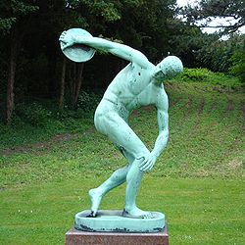
Εικόνες με θέμα της δισκοβολίας
Ο δισκοβόλος του Μύρωνα

Slide 14
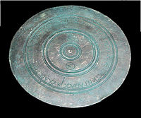
Αρχαίος ελληνικός δίσκος αφιερωμένος στον θεό Δία

Slide 15
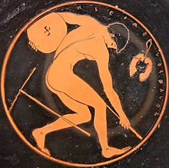
Αγγείο αναπαριστάνει σκηνή δισκοβολίας

Slide 16
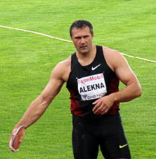
Δισκοβόλος της σύγχρονης εποχής

Slide 17
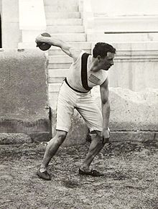
Ο αθλητής Robert Garrett στην ολυμπιάδα του 1896

Slide 18
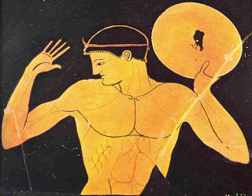
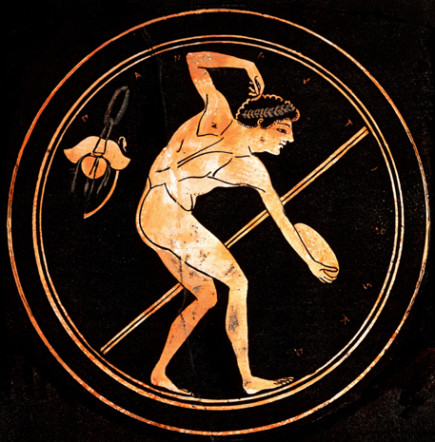
Περισσότερα αγγεία

Slide 19
Άλμα εις μήκος
Παναγιώτα Παπαδοπούλου
Ελένη Πατσιούρα
Μαρία Άννα Ρήγου
Δήμητρα Σκρέκα
Δέσποινα Σταυρινού
Κατερίνα Χαρίτου

Slide 20
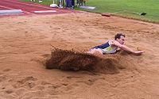
Ορισμός άλματος
Το άλμα είναι ένα αρχαίο ελαφρό αθλητικό αγώνισμα, που χρειάζεται ειδικό σκάμμα γεμάτο άμμο.
Ένα από τα είδη άλματος είναι το άλμα εις μήκος, που γίνεται με φόρα. Όταν ο αθλητής φτάσει στο σημείο εκτίναξης, πηδά με όλη του τη δύναμη και πέφτει όσο μπορεί πιο μακριά στο σκάμμα. Το μήκος του άλματος είναι η απόσταση από τη γραμμή εκτίναξης ως το πλησιέστερο σημείο, που αγγίζει την άμμο.

Slide 21
Προέλευση άλματος εις μήκους
Το άλμα εις μήκος είναι ένα κλασικό αγώνισμα στίβου των Ολυμπιάδων. Πρωτοεμφανίστηκε στην Οδύσσεια του Ομήρου, στους αγώνες που δόθηκαν από τους Φαίακες προς τιμήν του Οδυσσέα.

Slide 22
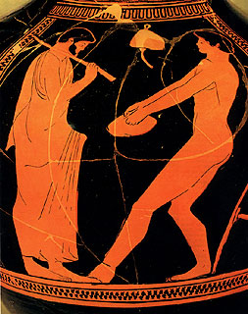
Η διαδικασία τότε…
Στους αρχαίους Ολυμπιακούς Αγώνες το άλμα διεξαγόταν στο πλαίσιο, κυρίως, του πεντάθλου και σπανιότατα ως ξεχωριστό αγώνισμα. Στα ολυμπιακά αγωνίσματα, έπαιρναν μέρος μόνο άντρες, οι οποίοι αγωνίζονταν γυμνοί. Ο άλτης του μήκους χρησιμοποιούσε βάρη, τους λεγόμενους αλτήρες, για να ωθήσει τον εαυτό του μακρύτερα από το σημείο που στεκόταν. Το άλμα του, πιθανότατα αποτελούταν από πέντε ξεχωριστά άλματα.

Slide 23
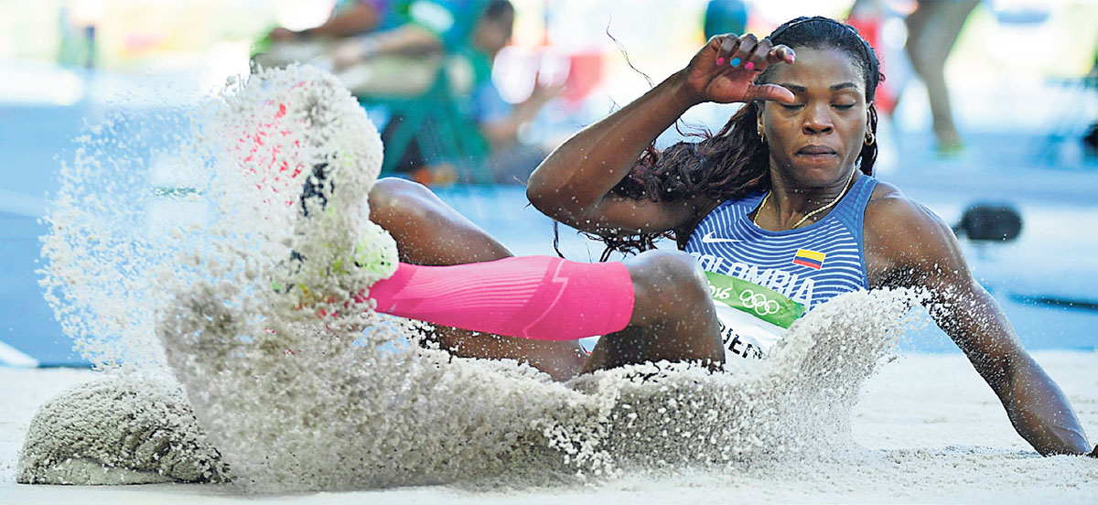
Η διαδικασία τώρα…
Σήμερα, το αγώνισμα διεξάγεται, κυρίως, στους Ολυμπιακούς αγώνες. Στους αγώνες παίρνουν μέρος αθλητές και των δύο φύλων, φορώντας την κατάλληλη αθλητική ενδυμασία. Δεν χρησιμοποιούνται οι αλτήρες, που θεωρείται η αιτία του γεγονότος πως οι επιδόσεις τότε ήταν πολύ υψηλότερες από τις σημερινές.

Slide 24
Πρότυπο Γυμνάσιο
Ευαγγελικής Σχολής
Σμύρνης
Μάθημα : Γυμναστική
Υπεύθυνος Καθηγητής: Αθανασόπουλος Λάμπρος
Θέμα: Αρχαία Ολυμπιακά Αγωνίσματα
Θέμα Ομάδας: Αρματοδρομίες
Χονδρόπουλος Αλκιβιάδης
Τσώλας Μιλτιάδης
Τζώρτζης Παναγιώτης
Χατζηβασιλογλου Βασίλης
Σπιγγος Ιάσονας

Slide 25
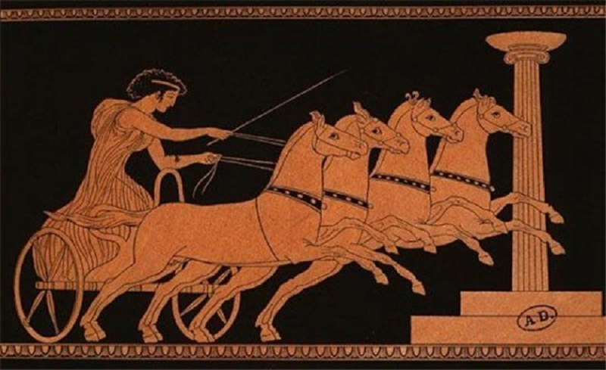
Αρματοδρομίες

Slide 26
ΟΙ ΑΡΜΑΤΟΔΡΟΜΙΕΣ ΣΤΗΝ ΑΡΧΑΙΑ ΕΛΛΑΔΑ
Σύμφωνα με τη μυθολογία, η πρώτη αρματοδρομία έγινε ανάμεσα στον Πέλοπα και τον Οινόμαο, το βασιλιά της Πίσας, και πραγματοποιήθηκε στην Ολυμπία. Επίσης, ο Ποσειδώνας, προστάτης των ιππικών αγώνων, λέγεται ότι ήταν κύριος του διάσημου αλόγου Αρείονα, με το οποίο ο Ηρακλής με τον ηνίοχό του Ιόλαο νίκησε τον Κύκνο, το γιο του Άρη, σε αγώνες αρματοδρομίας στην Τροιζήνα. Αλλά και ο Όμηρος, στην Ιλιάδα, στα αγωνίσματα που οργάνωσε ο Αχιλλέας για να τιμήσει τον Πάτροκλο περιλαμβάνει και την αρματοδρομία.

Slide 27
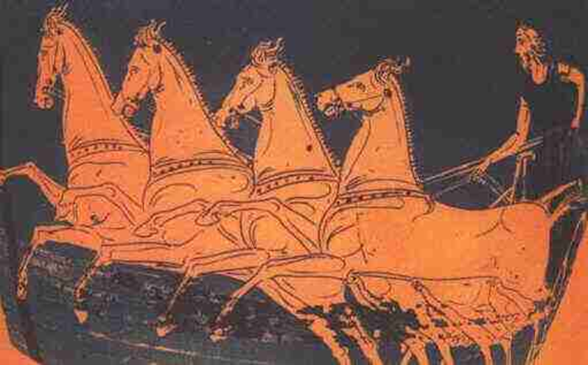
ΤΑ ΑΓΩΝΙΣΜΑΤΑ ΤΩΝ ΑΡΧΑΙΩΝ ΑΡΜΑΤΟΔΡΟΜΙΩΝ
Το τέθριππο: το άρμα, ένα μικρό ξύλινο δίτροχο όχημα, συρόταν από τέσσερα άλογα. Το μήκος της διαδρομής ήταν δώδεκα γύροι του ιπποδρόμου. Το τέθριππο εισάγεται στην 25η Ολυμπιάδα (680 π. Χ.) και διεξάγεται έως και το 241 μ.Χ.
Η απήνη: εισάγεται στους Ολυμπιακούς αγώνες το 500 π.Χ. στην 70η Ολυμπιάδα και καταργήθηκε το 444 π.Χ. στην 84η Ολυμπιάδα. Το άρμα έσερναν δύο ημίονοι.
Η συνωρίδα: άρμα που έσερναν δύο άλογα. Εισάγεται στην 93η Ολυμπιάδα (408 π.Χ.).

Slide 28
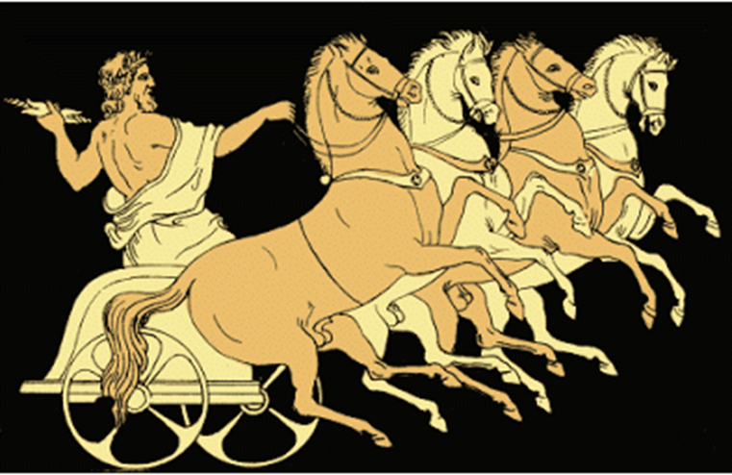
Ο ΗΝΙΟΧΟΣ
Στους ομηρικούς χρόνους ηνίοχος ήταν ο ίδιος ο ιδιοκτήτης, αλλά στους ιστορικούς χρόνους οι ηνίοχοι δεν ήταν οι ιδιοκτήτες των αλόγων. Η νίκη, όμως, ανήκε στους ιδιοκτήτες οι οποίοι μάλιστα στέφονταν νικητές, ενώ για τον ηνίοχο το βραβείο ήταν μια μάλλινη ταινία που ο ιππότροφος (ο ιδιοκτήτης δηλαδή του ίππου) του έδενε στο μέτωπο. Για το λόγο αυτό στην Ολυμπία έχουμε ονόματα γυναικών που αναφέρονται ως νικητές στις αρματοδρομίες (Κυνίσκα), παιδιών ή και πόλεων. Οι ηνίοχοι κατά την εκτέλεση του αγωνίσματος επεδίωκαν να καταλάβει το άρμα την εσωτερική πλευρά του ιπποδρόμου, προκειμένου να διανύσουν μικρότερη απόσταση.

Slide 29
Ο αρχαίος ιππόδρομος
Η αρματοδρομία διεξάγονταν σε ιδιαίτερο στάδιο, το «ιπποδρόμιο», αγνώστων σήμερα διαστάσεων. Το μοναδικό ιπποδρόμιο που διασώζεται σήμερα στην Ελλάδα βρίσκεται στο Λύκαιο όρος και έχει μήκος 300 μέτρα, ή ενάμιση στάδιο, και πλάτος εκατό μέτρα. Το ιπποδρόμιο της Ολυμπίας πρέπει κατά τα λεγόμενα του Παυσανία να είχε μεγαλύτερο πλάτος. Η αφετηρία και το τέρμα ορίζονταν με ένα στύλο, ενώ ένας δεύτερος μικρός στύλος, η νύσσα, όριζε το σημείο καμπής, το οποίο ήταν και το πλέον επικίνδυνο για ατυχήματα. Ο ίδιος ο στίβος χωριζόταν κατά μήκος μ’ ένα λίθινο ή ξύλινο χώρισμα, που ονομαζόταν έμβολο, δίπλα στο οποίο έτρεχαν τα άλογα και τα άρματα. Στην Ολυμπία απέναντι από τη νύσσα υπήρχε ένας στρογγυλός βωμός, ο Ταράξιππος, που προκαλούσε πανικό στα άλογα. Πιθανότατα, αυτό να σχετίζεται με τη θέση του ήλιου, ο οποίος, αφού οι αγώνες ξεκινούσαν το απόγευμα, βρισκόταν στη φάση της δύσης και στη στροφή τύφλωνε τα ζώα, με αποτέλεσμα να γίνονται ατυχήματα.

Slide 30
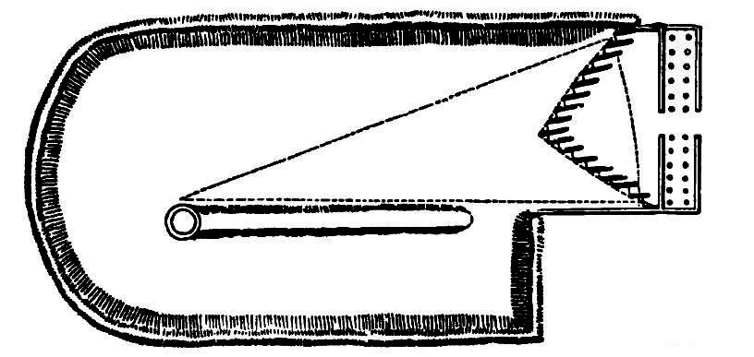
ΣΧΕΔΙΑΓΡΑΜΜΑ ΤΟΥ ΙΠΠΟΔΡΟΜΙΟΥ ΣΤΗΝ ΑΡΧΑΙΑ ΟΛΥΜΠΙΑ

Slide 31
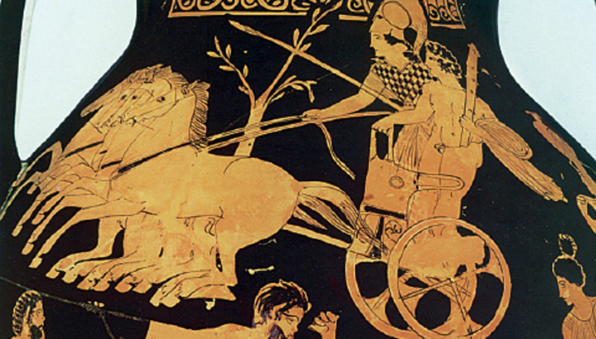
Το άρμα
Το άρμα ήταν μικρό ξύλινο όχημα, αρκετά φαρδύ για να χωρέσει δύο όρθιους άντρες και ανοιχτό από πίσω. Στηριζόταν σε έναν άξονα, τα άκρα του οποίου ήταν στερεωμένα σε δύο ισχυρούς ξύλινους τροχούς. Το δυνατότερο και πιο γρήγορο ζώο τοποθετούνταν δεξιά για να διευκολύνει το άρμα στις στροφές. Τα άλογα σημαδεύονταν στις οπλές ή τους μηρούς, είτε με το γράμμα κόππα, από όπου έπαιρναν το όνομα κοππατίες, είτε με το γράμμα σίγμα, που τους έδινε το όνομα σαμφόρες. Αν και το γνήσιο πολεμικό άρμα χωρούσε δύο άντρες -τον ηνίοχο και τον πολεμιστή, στο τέθριππο και στη συνωρίδα επέβαινε μόνο ο ηνίοχος.

Slide 32
Ο τρόπος εκκίνησης των αρμάτων
Το περίπλοκο σύστημα της εκκίνησης λεγόταν ιππάφεση, επινόηση του ανδριαντοποιού Κλεοίτα. Στη δυτική, στενή πλευρά του ιπποδρομίου, οι θέσεις εκκίνησης σχημάτιζαν ένα τρίγωνο στην κορυφή του οποίου υπήρχε ένα χάλκινο δελφίνι πάνω σε έναν υπερυψωμένο στύλο. Στη μέση της βάσης του τριγώνου υπήρχε ένας πλίνθινος βωμός με το μηχανισμό άφεσης. Το βωμό στόλιζε στο πάνω μέρος του ένας χάλκινος αετός. Ακριβώς πριν τον αγώνα, τα άρματα έμπαιναν στα ειδικά χωρίσματα. Με το σάλπισμα, ο αετός στο βωμό υψωνόταν, ώστε να είναι ορατός από τους θεατές, το δελφίνι έπεφτε στο έδαφος και αποσυρόταν το σχοινί από τις θέσεις – ξεκινώντας από τις δύο ακραίες – έτσι ώστε όλα τα άρματα να βρίσκονται σε μία ευθεία.

Slide 33
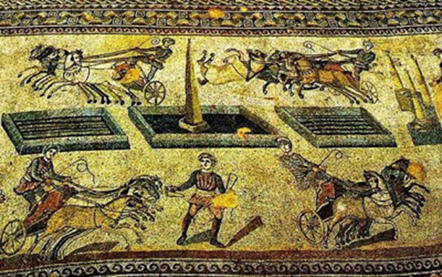
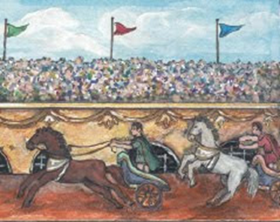
ΟΙ ΑΡΜΑΤΟΔΡΟΜΙΕΣ ΣΤΟ ΒΥΖΑΝΤΙΟ
Οι αρματοδρομίες ήταν το πιο δημοφιλές άθλημα και το πιο αγαπητό λαϊκό θέαμα στο Βυζάντιο, αφότου η χριστιανική εκκλησία απαγόρευσε τις μονομαχίες, και όλοι σχεδόν οι πολίτες υποστήριζαν με ενθουσιασμό κάποια από τις ομάδες που έπαιρναν μέρος σ’ αυτές. Ο ιππόδρομος αποτελούσε το επίκεντρο της αστικής ζωής στο Βυζάντιο. Ανάμεσα στους οπαδούς συμπεριλαμβάνονταν πολύ συχνά και οι αυτοκράτορες. Το θέαμα που πρόσφερε στους θεατές ήταν εντυπωσιακό και γεμάτο συγκινήσεις. Η δύναμη, η επιδεξιότητα και η τόλμη που έδειχναν οι τέσσερις αρματοδρόμοι κατά τη διάρκεια των επτά γύρων μιας αρματοδρομίας προκαλούσε το θαυμασμό και τον ενθουσιασμό. Η προετοιμασία των αγώνων διαρκούσε δυο μέρες. Την τρίτη μέρα γινόταν η διεξαγωγή τους. Την έναρξή τους έκανε ο ίδιος ο αυτοκράτορας. Διεξάγονταν οκτώ αρματοδρομίες και τα διαλείμματα μεταξύ τους τα κάλυπταν με θεατρικές, χορευτικές, ακροβατικές και μιμικές παραστάσεις.

Slide 34
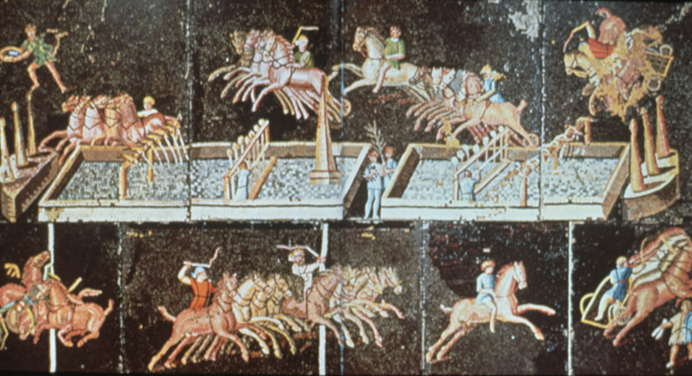
Από πολύ νωρίς δημιουργήθηκαν φατρίες με σκοπό τη διοργάνωση των (πολύ συχνών) αρματοδρομιών. Οι φατρίες πήραν το όνομά τους από το χρώμα της στολής των ηνιόχων τους. Υπήρχαν οι Λευκοί, οι Ερυθροί, οι Βένετοι (Γαλάζιοι) και οι Πράσινοι. Η προέλευση και η σημασία των τεσσάρων χρωμάτων δεν είναι γνωστή. Ίσως συμβόλιζαν τα στοιχεία της φύσης (αέρα, φωτιά, θάλασσα και γη αντίστοιχα) ή τις τέσσερις εποχές του χρόνου (χειμώνα, καλοκαίρι, φθινόπωρο και άνοιξη αντίστοιχα). Από τις τέσσερις αυτές φατρίες πιο σημαντικές έγιναν με τον καιρό οι Βένετοι και οι Πράσινοι.

Slide 35
Παγκράτιο
Αλέξανδρος Φλωράκης
Αριστοτέλης Παπαδόπουλος
Γιώργος Πιτσιλίδης

Slide 36
Παγκράτιο
Το Παγκράτιον ήταν ένα αγώνισμα των αρχαίων Ελλήνων, ένας συνδυασμός πάλης, λακτισμάτων και πυγμαχίας χωρίς ιμάντες. Η ονομασία προέρχεται από τις λέξεις παν + κρατείν, δηλαδή νικητής γινόταν αυτός που "κυριαρχεί απόλυτα", ενώ οι αθλητές ονομάζονταν παγκρατιαστές. Ήταν θεαματικό και δημοφιλές, αλλά και επικίνδυνο, αφού είχε ως αποτέλεσμα πολλές φορές ως και το θάνατο του ενός των αντιπάλων. Οι αρχαίοι Ολυμπιακοί Αγώνες μετά το 200 π.Χ. εισήγαγαν κι έναν λιγότερο βίαιο διαγωνισμό "Παγκρατίου παίδων" για τα νέα αγόρια.

Slide 37
Το παγκράτιο στην ιστορια
Το άθλημα αυτό, που θα μπορούσε να χαρακτηρισθεί και πολεμική τέχνη, εισήχθη στους Ολυμπιακούς Αγώνες το 648 π.Χ. στην 33η Ολυμπιάδα.. Η μυθολογία θέλει το άθλημα να προέρχεται από το Θησέα, που επιστράτευσε συνδυασμό πάλης και πυγμής για να καταβάλει τον Μινώταυρο. Με τις εκστρατείες του Μεγάλου Αλεξάνδρου το Παγκράτιο διαδόθηκε στην Ινδία. Πιστεύεται πως από εκεί έφτασε στις χώρες της Άπω Ανατολής και αποτέλεσε τον πρόγονο όλων των ανατολικών πολεμικών τεχνών.

Slide 38
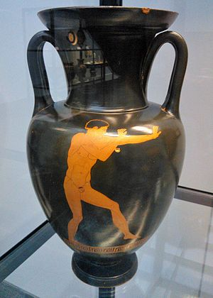
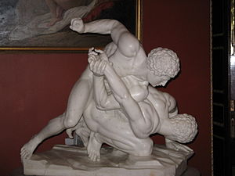
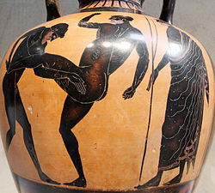
Το γλυπτό των Παλαιστών, Ρωμαϊκό αντίγραφο του αρχικού Ελληνικού από τον 3ο αιώνα π.Χ., όπου απεικονίζονται παγκρατιστές, Πινακοθήκη Ουφίτσι
Παγκρατιαστής σε στάση μάχης, ερυθρόμορφος αμφορέας, 440 π.Χ., Κρατική αρχαιολογική συλλογή Μονάχου
Μελανόμορφο αγγείο του Κλεοφράδη περίπου το 500 π.Χ. Μητροπολιτικό Μουσείο Τέχνης

Slide 39
Συμπέρασμα
Με όλα αυτά καταλαβαίνουμε πως οι Ολυμπιακοί Αγώνες ήταν ένα μεγάλο και σημαντικό γεγονός για τους Έλληνες. Παρατηρούμε ακόμη πως και στην αρχαιότητα, πολύ πριν δημιουργηθεί το ελληνικό κράτος, γίνονταν εκδηλώσεις πανελλήνιου χαρακτήρα. Τέλος, βλέπουμε ότι τα περισσότερα Ολυμπιακά αθλήματα προέρχονται από τα αρχαία ελληνικά χρόνια.

Slide 40
Πηγές :
https://el.wikipedia.org
http://art-hellas.blogspot.gr

Slide 41
Ευχαριστούμε για την προσοχή σας !

